Slide 1
Cumul emploi retraite
et
retraite progressive
2 dispositifs attrayants décryptés par
Expert Rémunération
expertremuneration@gmail.com

Slide 2
Qu’est-ce que le cumul emploi retraite ?

Slide 3
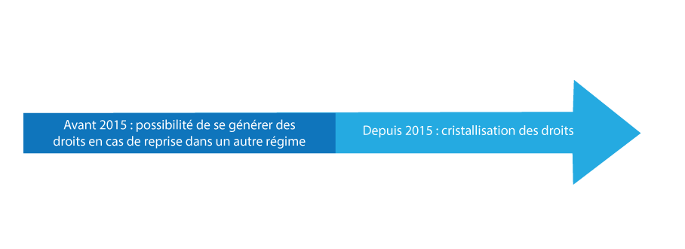
Qu’est ce que le cumul emploi retraite ?
Il s’agit de la possibilité donnée à un assuré de cumuler ses retraites et des revenus d’activité.
Important : Désormais, pour toucher une pension de retraite, il faut avoir cessé l’ensemble de ses activités.
Attention, selon que l’assuré entre dans le dispositif avant ou après le 1er janvier 2015, les conséquences ne sont pas les mêmes…

Slide 4
Le cumul emploi retraite libéralisé
Il s’agit de la possibilité de cumuler ses retraites et ses nouveaux revenus d’activité sans limite.
Pour bénéficier du cumul emploi retraite libéralisé, il faut remplir plusieurs conditions :
1
Avoir liquidé l’ensemble de ses retraites.
2
L’âge minimal légal (62 ans à terme)
4
Avoir cessé obligatoirement l’activité précédente (uniquement pour les salariés et fonctionnaires).
3
Totaliser le nombre de trimestres requis selon sa génération

Slide 5
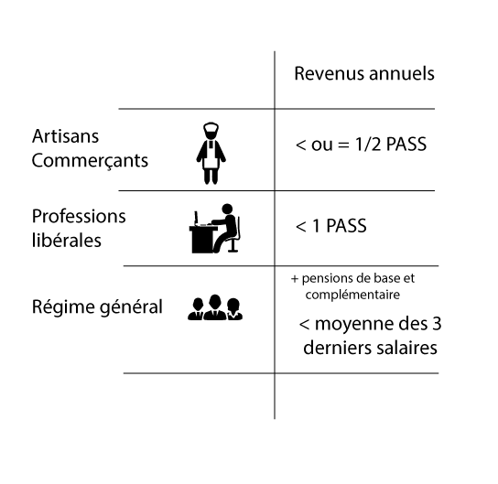
Le cumul emploi retraite plafonné
Il s’agit là encore de la possibilité de cumuler ses retraites et ses nouveaux revenus d’activité mais les conditions du cumul libéralisé n’étant pas remplies, des limites de revenus sont imposées au futur retraité actif.

Slide 6
Le cumul emploi retraite : un dispositif toujours attractif?
01/01/2015 : Interdiction de se constituer de nouveaux droits dans le régime de reprise d’activité : le cumul emploi retraite perd un atout important.
20/01/2014 : La loi fait émerger le dispositif déjà existant de la retraite progressive.
Fin 2018 : forte progression de la retraite progressive.
18 150 personnes bénéficient de la retraite progressive contre 15 911personnes fin 2017 et 5 208 fin 2015.
15 911 fin 2017
18 150 fin 2018

Slide 7
Qu’est ce que la retraite progressive ?

Slide 8
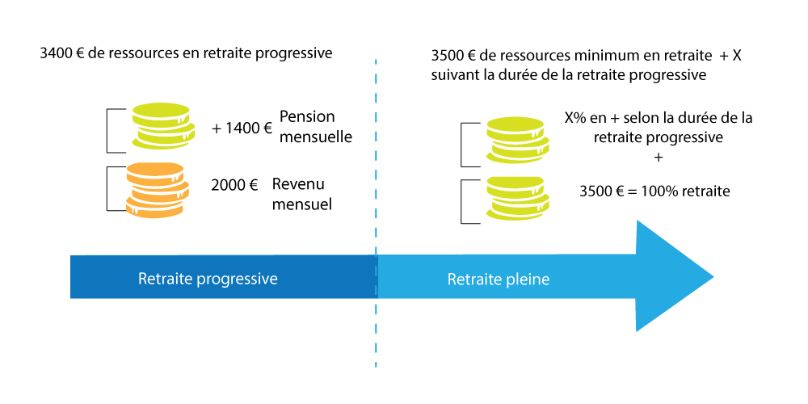
Qu’est ce que la retraite progressive?
Elle permet à l’assuré de cumuler une fraction de sa pension avec des revenus d’activité dès lors que celle-ci est exercée à temps partiel.
Mode de calcul :

Slide 9
La retraite progressive : les conditions d’accès au dispositif
4
Exercer une activité salariée à temps partiel ou justifier d’une diminution des revenus professionnels pour les artisans /commerçants
1
Etre salarié
ou
artisan ou commerçant
2
Avoir atteint l’âge légal de la retraite moins 2 ans
3
Totaliser au moins 150 trimestres dans un ou plusieurs régimes de retraite de base

Slide 10
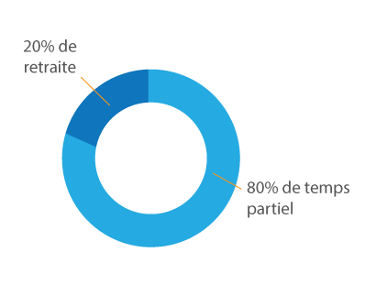
La retraite progressive : les conditions d’accès au dispositif
Pendant la période à temps partiel, le salarié touche, en plus de son salaire, une fraction de sa pension correspondant à la différence entre 100% et la quotité de travail à temps partiel.
Exemple: une personne qui travaille à 80% percevra 20% de sa retraite.
La loi de financement de sécurité sociale 2017 a prévu l’extension de la retraite progressive aux salariés ayant plusieurs employeurs.
Jusqu’à présent, la retraite progressive était accessible uniquement aux salariés disposant d’un seul contrat de travail. Avec la parution du décret° 2017-1645 du 30 novembre 2017, elle est, depuis le 1er décembre 2017 ouverte aux salariés ayant plusieurs employeurs. Pour cela, il faudra produire les bulletins de paye des 12 derniers mois civils précédant la date de la demande.

Slide 11
Cumul emploi retraite ou retraite progressive?

Slide 12
Cumul emploi retraite ou retraite progressive?
Comparons ces deux dispositifs grâce à un exemple

Slide 13
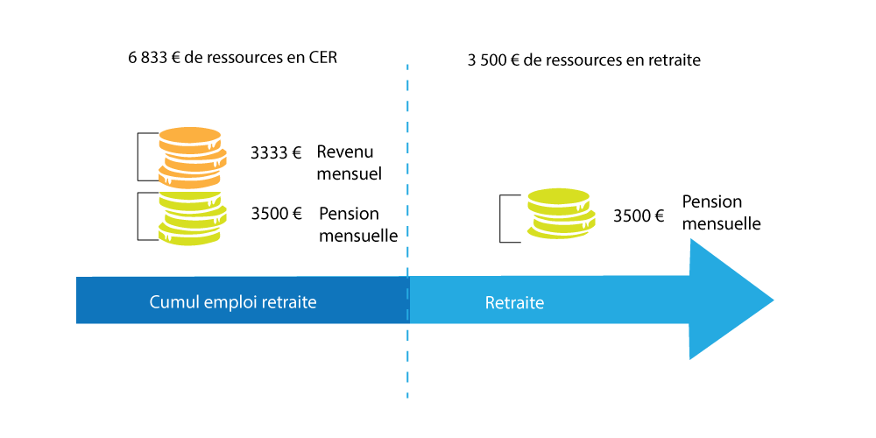
Hypothèse 1 : cumul emploi retraite.
Salaire annuel : 40 K€
Monsieur MERLE est artisan. Il est retraité actif. Les conditions du cumul libéralisé sont remplies.
Il perçoit 3500 € de pensions mensuelle et des revenus d’activité de 40 000 € par an soit 3 333 €/mois.
Pendant sa période de cumul emploi retraite Mr Merle touchera 6 833 €/mois
Lorsque 3 ans plus tard il cesse cette activité complémentaire, sa retraite ne sera pas recalculée malgré les cotisations qu’il aura versé durant ces 3 années.
Il percevra donc 3 500 € par mois de retraite.
N
N + 3
Période non prise en compte dans le calcul de la retraite future
Pension inchangée quelque soit la durée de cotisations supplémentaire en cumul emploi retraite

Slide 14
Hypothèse 2 : retraite progressive
Reprenons le même exemple.
Monsieur MERLE intègre dans cette hypothèse le dispositif de retraite progressive.
Ses revenus sont réduits de 40%, il devrait percevoir 24 000 € /an au titre de son activité à 60 %.
Sa retraite est liquidée provisoirement.
Monsieur MERLE percevra donc 40% de ses pensions soit 1400 € /mois (16 800 €/an)
Il percevra donc 40 800 € euros annuellement.
Lorsqu’il cessera définitivement son activité, sa pension complète lui sera versée.
Son montant sera différent de celui établit lors de la liquidation provisoire car il sera tenu compte également des cotisations qu’il aura versé pendant toute la phase de retraite progressive.
Salaire annuel : 24 K€
Période prise en compte dans le calcul de la retraite future
100% de sa retraite + x correspondant aux droits validés pendant la période de retraite progressive

Slide 15
Quel dispositif conviendrait le mieux à votre situation personnelle?
Nous pouvons vous aider!
expertremuneration@gmail.com

